Slide 1
Laporan Kegiatan Akhir Program Magang di DISKOMINFO Tangsel
Oleh:
Wisha Putra Maulana - 2502025971

Slide 2
Profile Perusahaan/Institusi/Komunitas
Dinas Komunikasi dan Informatika (DISKOMINFO) Kota Tangerang Selatan adalah instansi pemerintah daerah yang fokus pada pengelolaan dan penyebaran informasi serta komunikasi. Visi dan misi adalah menjadikan Tangsel sebagai kota pintar dengan teknologi yang inovatif.

Slide 3
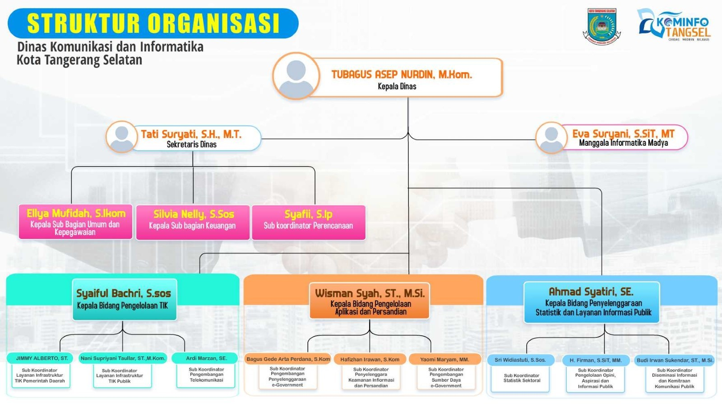
Posisi dan Peran Mahasiswa

Slide 4
Posisi dan Peran Mahasiswa
Posisi: Programmer
Peran: Mengembangkan fitur di web portal instansi serta memperbaiki bug. Tugas meliputi debugging, pengembangan backend dan frontend berbasis Laravel, serta dokumentasi.

Slide 5
Technical Competencies
1. Debugging: Berdasarkan teori Debugging (Zeller, 2009), penulis mengembangkan kemampuan dalam menganalisis output sistem.
2. Pengembangan Sistem: Teori Sistem Hirarkis (Dennis et al., 2015) diterapkan dalam pengembangan beberapa fitur berbasis Laravel.

Slide 6
Employability and Entrepreneurial Skill (EES)
1. Problem Solving: Berdasarkan teori problem-solving (Polya, 1957), penulis memperbaiki bug pada portal DPK.
2. Time Management: Teori manajemen waktu (Covey, 1989) membantu penulis mengelola tugas secara efisien.

Slide 7
Deskripsi Project
Pengembangan web e-SAKIP
Pengembangan system AKPK
terlibat dalam pengembangan backend dan frontend serta mengoptimalkan integrasi real-time menggunakan AJAX.

Slide 8
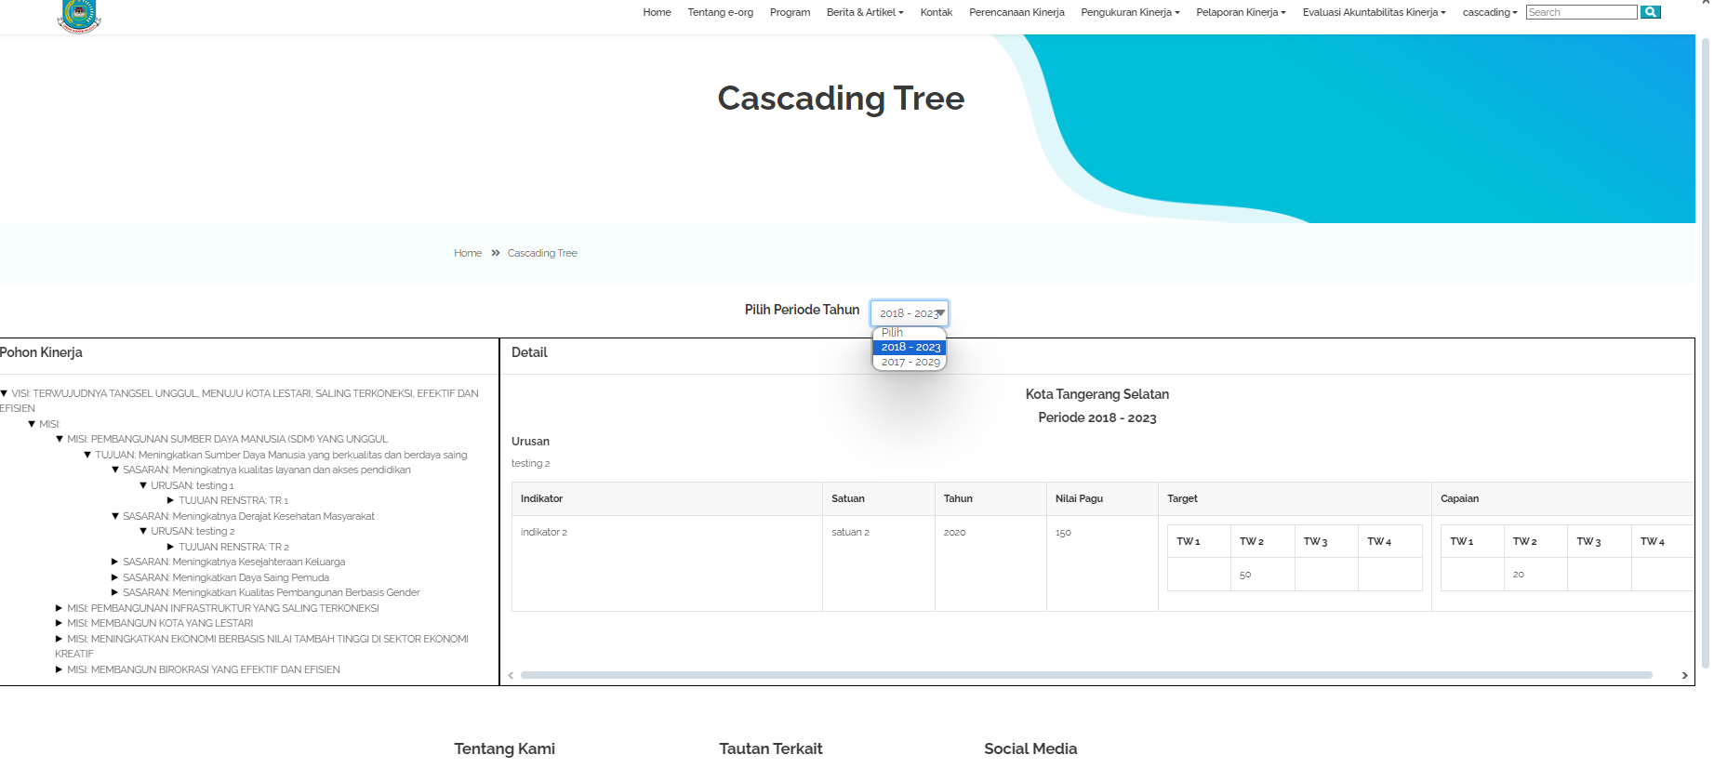
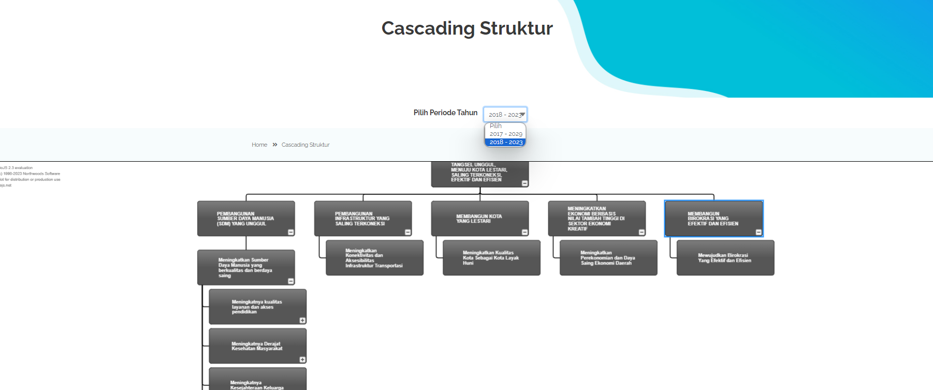
Deskripsi project

Slide 9
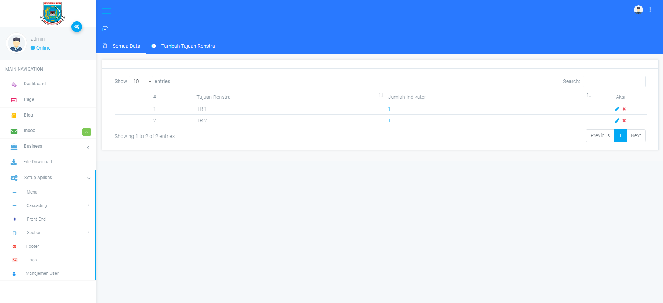
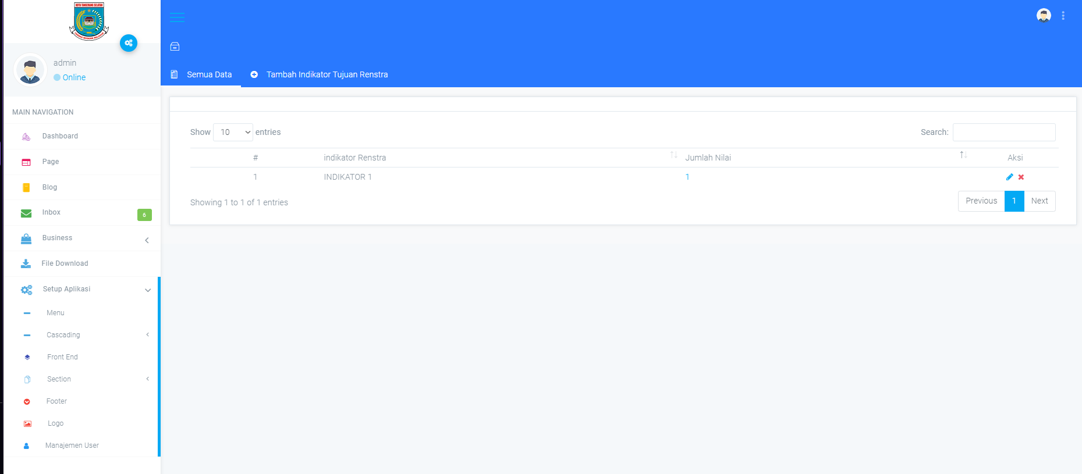

Deskripsi project

Slide 10
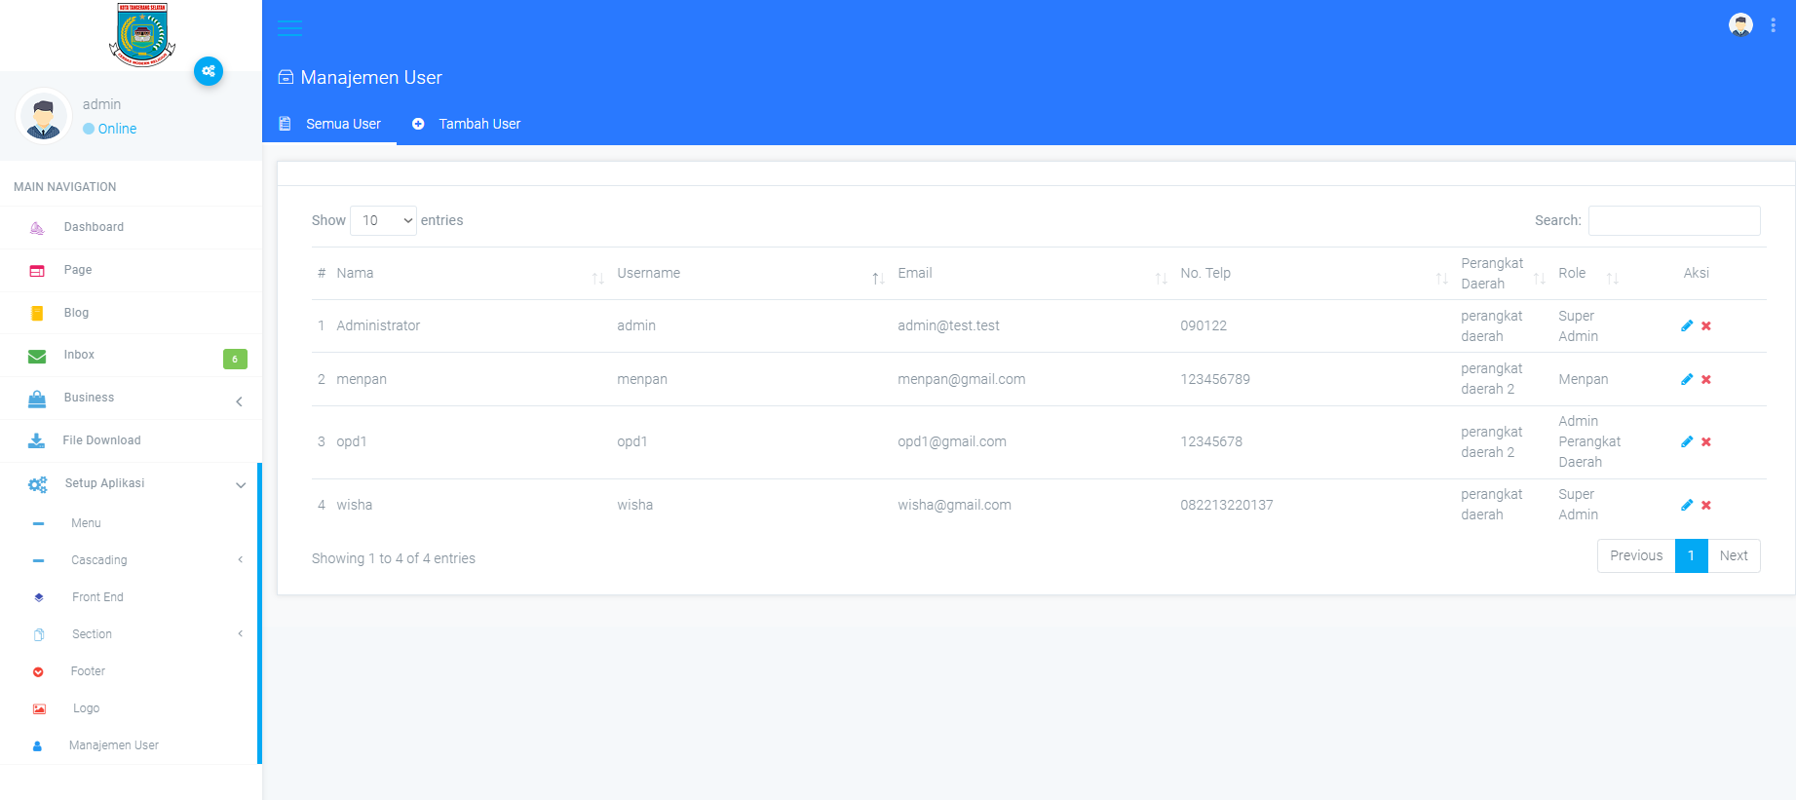
Deskripsi project

Slide 11
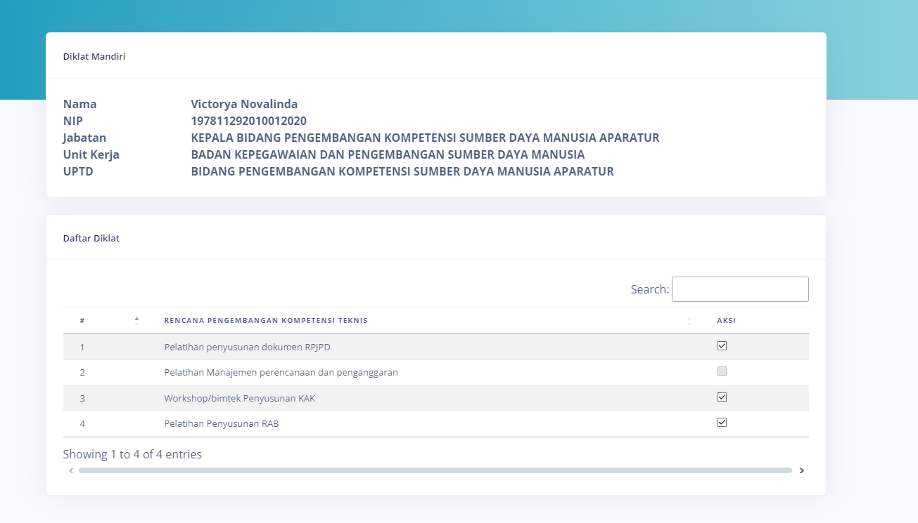
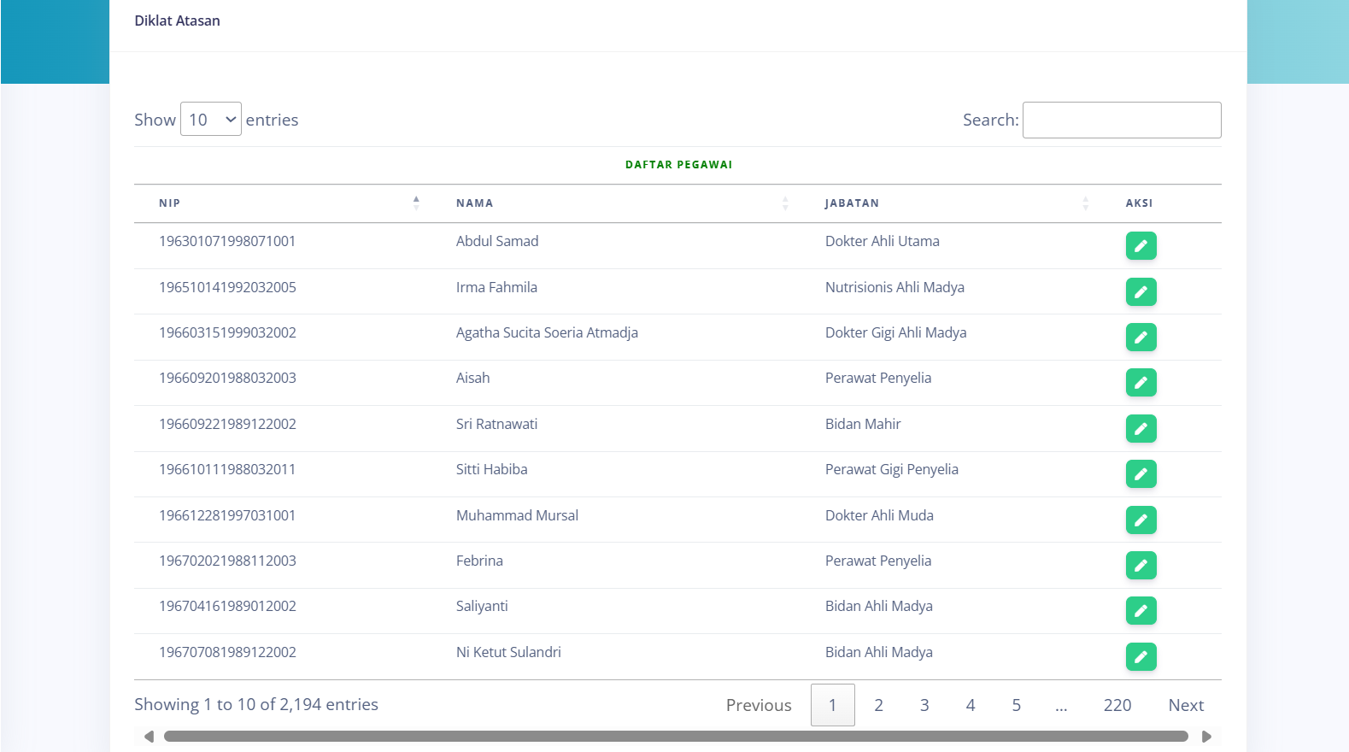
Deskripsi project

Slide 12
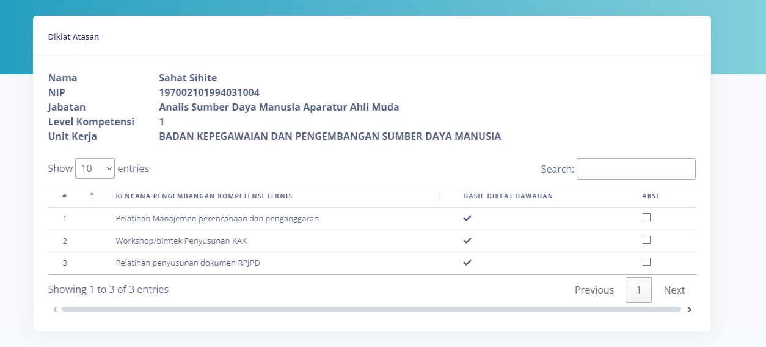
Deskripsi project

Slide 13
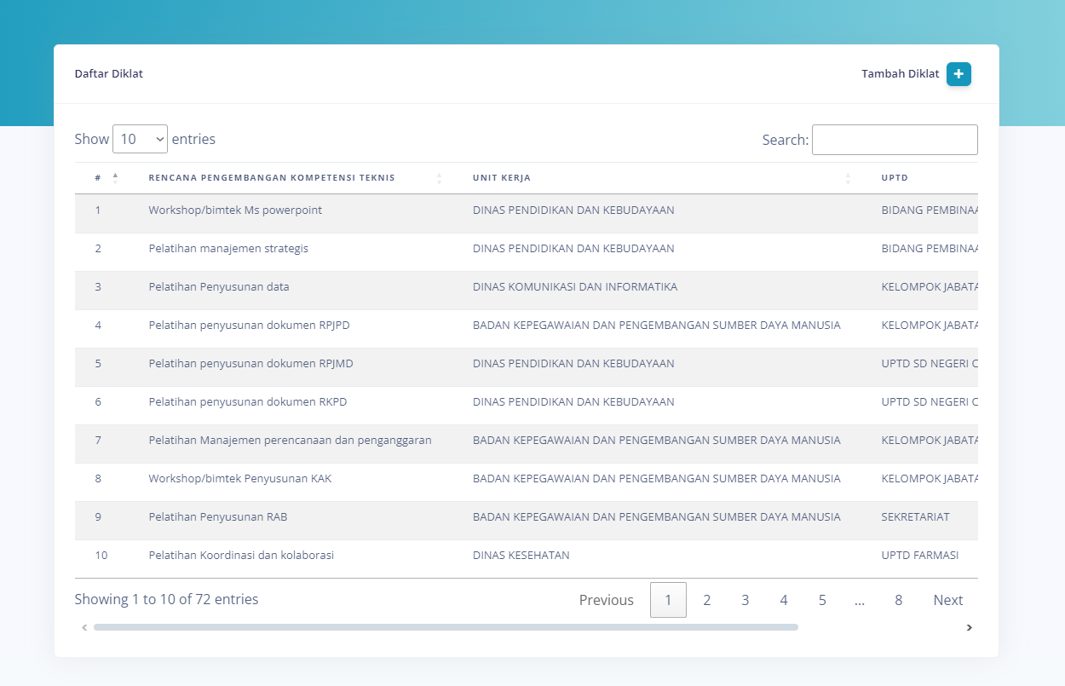
Deskripsi project

Slide 14
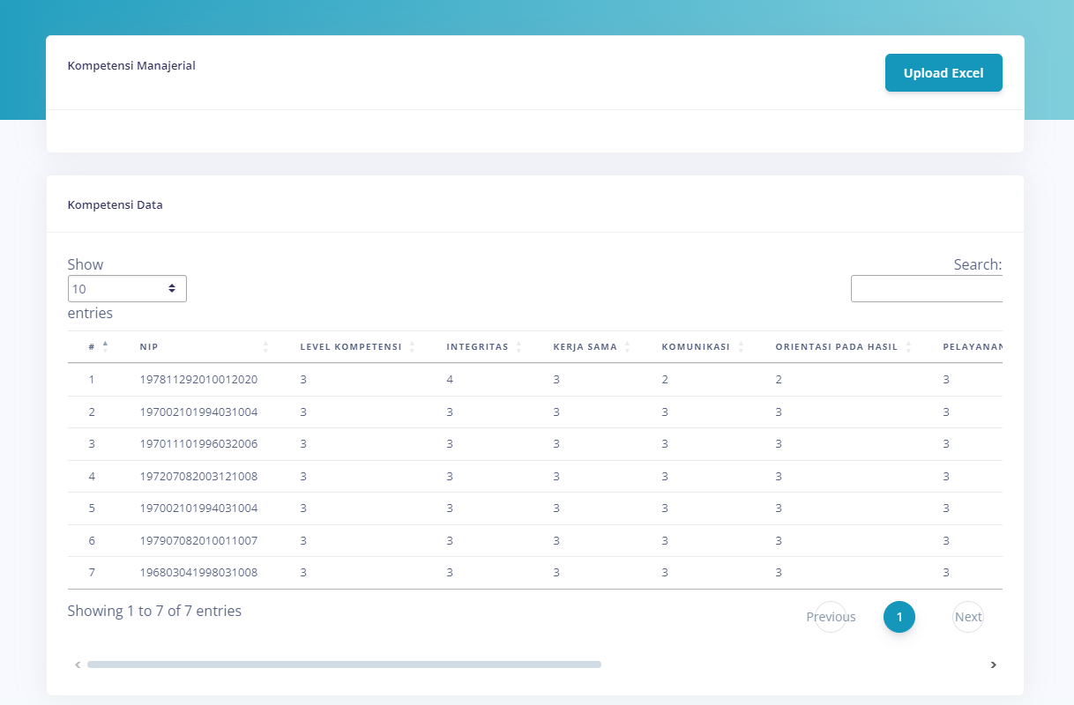
Deskripsi project

Slide 15
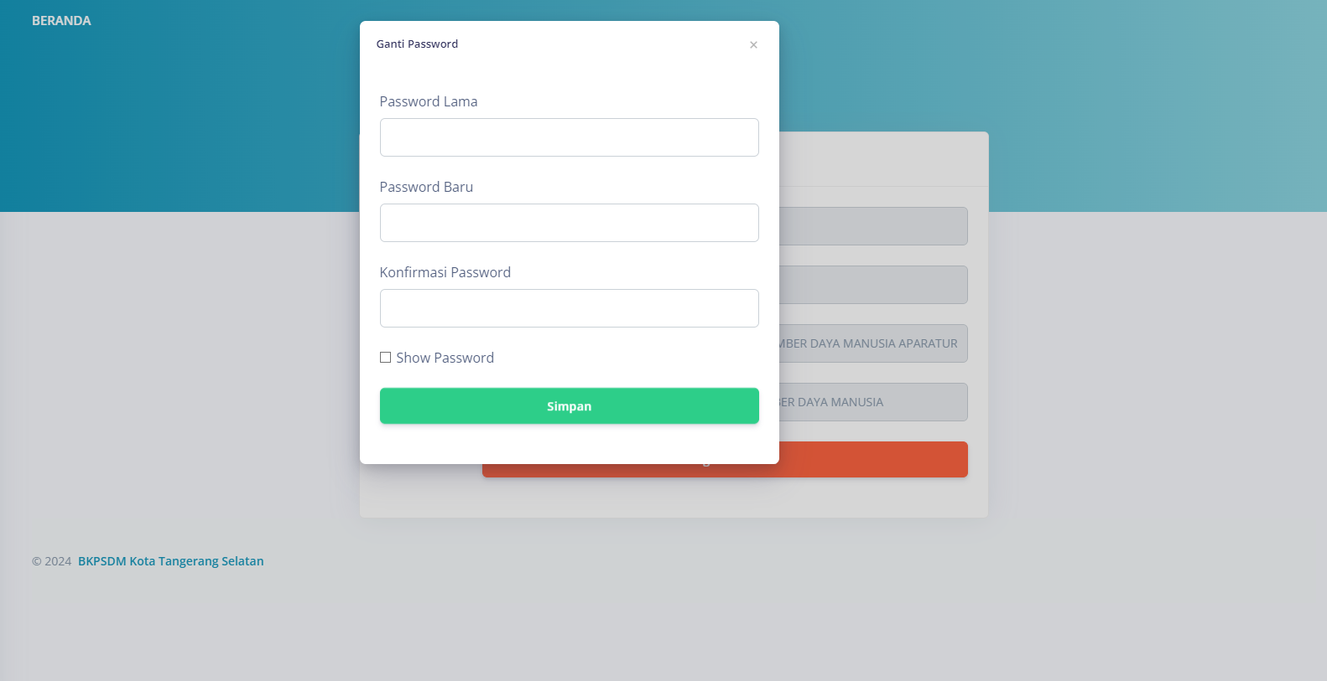
Deskripsi project

Slide 16
Ability in analyzing the user requirements
Menganalisis kebutuhan pengguna untuk merancang sistem yang sesuai.
Contoh: Menganalisis kebutuhan cascading di portal e-SAKIP untuk memetakan tugas sesuai dengan Struktur bertingkat.
Menggunakan wawasan ini untuk merancang solusi yang tepat sasaran.

Slide 17
2. Ability in designing solution according to requirement gathering
Mendesain solusi berbasis hasil pengumpulan kebutuhan pengguna.
Desain fitur cascading dan sistem AKPK untuk memenuhi kebutuhan instansi.
Menyusun alur sistem yang efektif berdasarkan hirarki data.

Slide 18
3. Ability in developing or coding solution based on application design
Mengimplementasikan solusi berdasarkan desain aplikasi.
Menggunakan Laravel dan AJAX untuk membangun sistem yang responsif dan sesuai dengan desain awal.
Fitur cascading di portal e-SAKIP dan pengembangan backend pada sistem AKPK.

Slide 19
Digital and Technology Fluency
Kemampuan beradaptasi dengan teknologi terkini dan memanfaatkannya secara efektif.
Menggunakan Laravel untuk pengembangan backend dan AJAX untuk integrasi real-time pada proyek.
Berkontribusi pada pengembangan fitur cascading dan sistem AKPK.

Slide 20
2. Critical and Creative Thinking
Berpikir kritis membantu dalam menganalisis masalah, seperti debugging.
Kreativitas diperlukan dalam menemukan solusi inovatif untuk pengembangan fitur.
Contoh: Pengembangan fitur cascading yang membutuhkan pendekatan baru dalam mengelola data hirarkis.

Slide 21
3. Growth Mindset
Mindset yang fokus pada pengembangan kemampuan melalui usaha dan pembelajaran terus-menerus.
Selama magang, saya belajar dari kesalahan dan umpan balik, berfokus pada peningkatan berkelanjutan.
Contoh: Mengatasi bug dalam pengembangan fitur cascading di portal e-SAKIP.

Slide 22
Kesimpulan
Program Enrichment di DISKOMINFO Tangsel memberikan pengalaman berharga bagi penulis. Pengembangan fitur baru dan bug fixing meningkatkan kompetensi teknis dan soft skills penulis, serta memberikan kontribusi signifikan terhadap pengembangan sistem.

Slide 23
Terima Kasih

